Slide 1




多媒体系统设计-理论课
第4讲：视图与数据库设计

Slide 2


视图
1

Slide 3
视图的基本概念
视图是由从数据库的基本表中选取出来的数据组成的逻辑窗口，是基本表的部分行和列数据的组合。
视图是一个虚表。数据库中只存放视图的定义，而不存放视图包含的数据，这些数据仍存放在原来的基本表中。
基本表中的数据如果发生变化，从视图中查询出的数据也会随之变化。

Slide 4

视图的基本概念
视图可以从一个基本表中提取数据，也可以从多个基本表中提取数据，甚至还可以从其他视图中提取数据，构成新的视图。
对视图数据的操作最终都会转换为对基本表的操作。

Slide 5
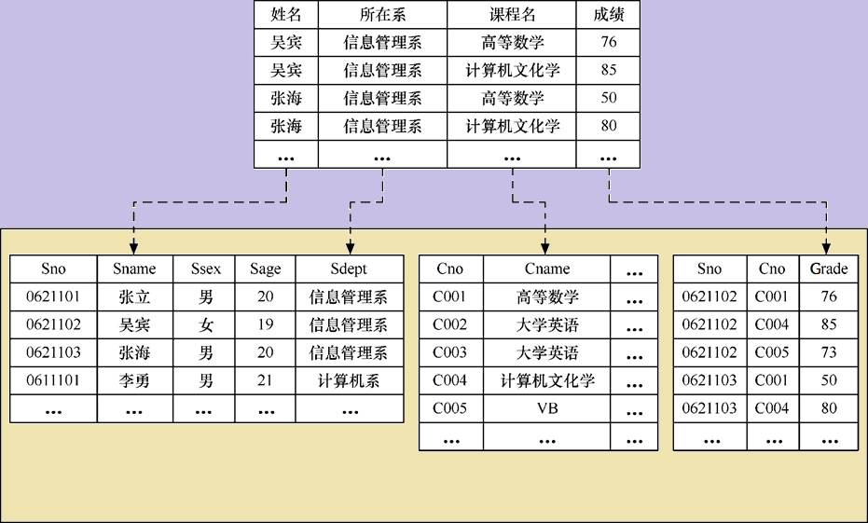
视图的基本概念
视图
Student表数据
基本表
Course表数据
SC表数据
Notes:
视图与基本表之间的关系

Slide 6
1.1 定义视图
定义视图的格式如下：
CREATE VIEW <视图名> [(列名[ ,...n ] )]
AS
查询语句
查询语句中通常不包含ORDER BY和DISTINCT子句。
在定义视图时要么指定视图的全部列名，要么全部省略不写，不能只写视图的部分列名。
Notes:
用户可以用SQL语句定义视图，也可以用可视化工具定义视图。

Slide 7
（1）定义单源表视图
视图的数据取自一个表的部分行和列。
例1 建立查询信息管理系学生的学号、姓名、性别和年龄的视图。
CREATE VIEW IS_Student
AS
SELECT Sno, Sname, Ssex, Sage
FROM Student
WHERE Sdept = '信息管理系'

Slide 8
（2）定义多源表视图
例2 建立信息管理系选修了C001课程的学生的学号、姓名和成绩的视图。
CREATE VIEW V_IS_S1(Sno, Sname, Grade)
AS
SELECT Student.Sno, Sname, Grade
FROM Student JOIN SC
ON Student.Sno = SC.Sno
WHERE Sdept = '信息管理系'
AND SC.Cno = 'C001'
连接两个表
连接的条件
Notes:
SC：学生选课表

Slide 9
（3）在已有视图上定义新视图
例3 利用例1建立的视图，建立查询信息管理系年龄小于20的学生的学号、姓名和年龄的视图。
CREATE VIEW IS_Student_Sage
AS
SELECT Sno, Sname, Sage
FROM IS_Student WHERE Sage < 20
新的视图
已有视图

Slide 10
视图的来源是视图和基本表的组合
例4 在例1所建的视图基础上，例2的视图定义可改为：
CREATE VIEW V_IS_S2(Sno, Sname, Grade)
AS
SELECT SC.Sno, Sname, Grade
FROM IS_Student JOIN SC
ON IS_Student.Sno = SC.Sno
WHERE Cno = 'C001'
已有的视图

Slide 11
（4）定义带表达式的视图
在定义视图时可以根据需要设置一些派生属性列，在这些派生属性列中保存经过计算的值。
这些派生属性被称为虚拟列。
包含虚拟列的视图也称为带表达式的视图。
例5 定义一个查询学生出生年份的视图。
CREATE VIEW BT_S(Sno, Sname, Sbirth)
AS
SELECT Sno, Sname, 2011-Sage
FROM Student
虚拟列

Slide 12
（5）定义含分组统计信息的视图
定义视图的查询语句中含有GROUP BY子句（分组统计），这样的视图只能用于查询，不能用于修改数据。
例6 定义一个查询每个学生的学号及平均成绩的视图。
CREATE VIEW S_G
AS
SELECT Sno, AVG(Grade) AverageGrade FROM SC
GROUP BY Sno
列别名
分组统计
Notes:
→通过视图查询数据

Slide 13
1.2 通过视图查询数据
通过视图查询数据同基本表一样。
例7 利用例1建立的视图，查询信息管理系男生的信息。
SELECT * FROM IS_Student
WHERE Ssex = '男'
最终转换成的实际查询：
SELECT Sno, Sname, Ssex, Sage
FROM Student
WHERE Sdept = '信息管理系'
AND Ssex = '男'

Slide 14
1.2 通过视图查询数据
例8 查询信息管理系选修了C001课程且成绩大于等于60的学生的学号、姓名和成绩。
SELECT * FROM V_IS_S1
WHERE Grade >= 60
转换成的对最终基本表的查询：
SELECT S.Sno, Sname, Grade FROM SC
JOIN Student S ON S.Sno = SC.Sno
WHERE Sdept = '信息管理系'
AND SC.Cno = 'C001'
AND Grade >= 60
Notes:
V_IS_S1：对应例2，信息管理系选修了C001课程的学生的学号、姓名和成绩的视图

Slide 15
1.2 通过视图查询数据
例9 查询信息管理系学生的学号、姓名、所选课程的课程名。
SELECT v.Sno, Sname, Cname
FROM IS_Student v JOIN SC ON v.Sno = SC.Sno
JOIN Course C ON C.Cno = SC.Cno
转换成的对最终基本表的查询：
SELECT S.Sno, Sname, Cname
FROM Student S JOIN SC ON S.Sno = SC.Sno
JOIN Course C ON C.Cno = SC.Cno
WHERE Sdept = '信息管理系'
已有的视图
基本表

Slide 16
1.2 通过视图查询数据
例10 利用例6建立的视图，查询平均成绩大于等于80分的学生的学号和平均成绩。
SELECT * FROM S_G
WHERE AverageGrade >= 80
正确的转换语句是：
SELECT Sno, AVG(Grade) FROM SC
GROUP BY Sno
HAVING AVG(Grade) >= 80
Notes:
→ 修改和删除视图

Slide 17
1.3 修改视图
语法格式：
ALTER VIEW 视图名 [( 列名[ ,...n ] )]
AS
查询语句
修改视图的SQL语句与定义视图的语句基本是一样的，只是将CREATE VIEW改成了ALTER VIEW。

Slide 18
示例
例11 修改例6定义的视图，使其统计每个学生的考试平均成绩和修课总门数。
ALTER VIEW S_G(Sno, AverageGrade,Count_Cno)
AS
SELECT Sno, AVG(Grade), Count(*)
FROM SC
GROUP BY Sno
CREATE VIEW S_G （例6）
AS
SELECT Sno, AVG(Grade) AverageGrade FROM SC
GROUP BY Sno

Slide 19

1.4 删除视图
语法格式：
DROP VIEW <视图名>
例12 删除例1定义的IS_Student视图。
DROP VIEW IS_Student

Slide 20
注意
如果被删除的视图是其他视图的数据源，那么删除该视图，其导出视图将无法再使用。
同样，如果视图的基本表被删除了，视图也将无法使用。
因此，在删除基本表和视图时一定要注意是否存在引用被删除对象的视图，如果有应同时删除。
Notes:
→视图的作用

Slide 21
视图的作用
简化数据查询语句
使用户能从多角度看待同一数据
提高了数据的安全性
提供了一定程度的逻辑独立性

Slide 22
索引
2

Slide 23
索引的基本概念
索引与图书中的目录类似。
在数据库中，索引使对数据的查找不需要对整个表进行扫描，就可以在其中找到所需数据。
图书的目录注明了各部分内容所对应的页码，而数据库中的索引是一个表中所包含的值的列表，其中注明了表中的各行数据所在的存储位置。
可以为表中的单个列建立索引，也可以为一组列建立索引。一般采用B树结构。
索引由索引项组成，索引项由来自表中每一行的一个或多个列（称为索引关键字）组成。
当在多个列上建立索引时，系统按索引列出现的先后顺序对索引列进行排序。
Notes:
B树：Balance tree平衡多路查找树。B树（英语：B-tree）是一种树状数据结构，能够用來存储排序後的数据

Slide 24
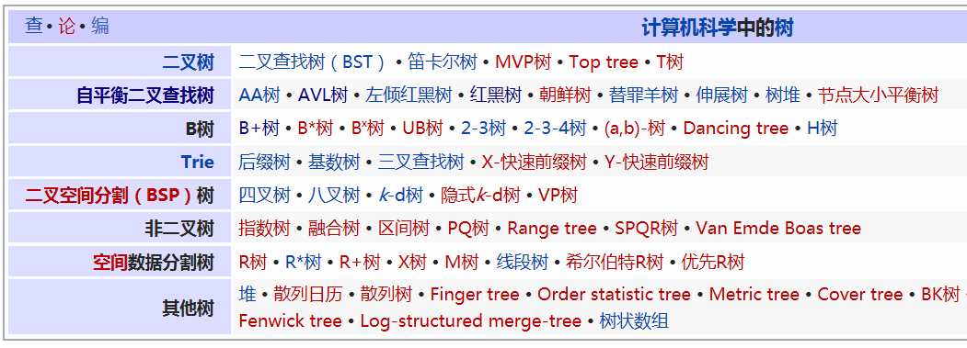
索引的基本概念

Slide 25
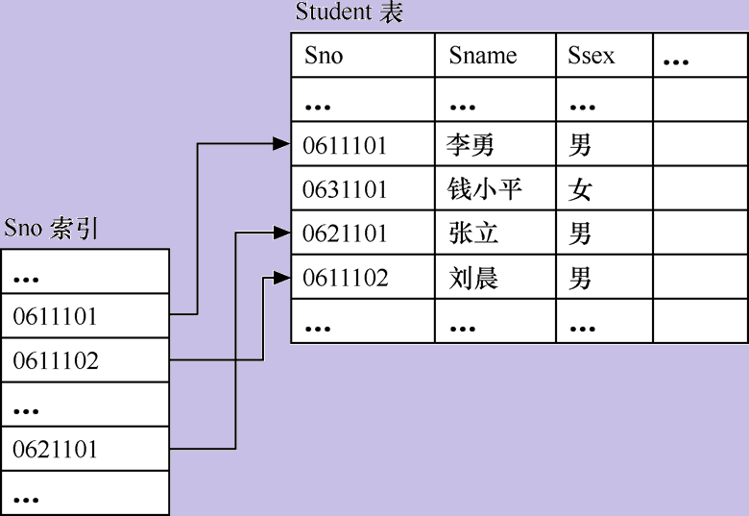
索引及数据间对应关系

Slide 26

索引利弊
合适的索引可以提高查询效率。
索引为查找所带来的性能好处是有代价的：
索引在数据库中会占用一定的存储空间。
在对数据进行插入、更改和删除操作时，为使索引与数据保持一致，还需要对索引进行相应维护。对索引的维护是需要花费时间。

Slide 27

数据库设计概述
3

Slide 28
数据库设计的特点
（1）综合性
涉及面广，需包含计算机专业知识及业务系统专业知识；
要解决技术及非技术两方面的问题；
（2）结构设计与行为设计是分离的
结构设计是指数据库的模式结构设计，包括概念结构、逻辑结构和存储结构 ；
行为设计是指应用程序设计，包括功能组织、流程控制等方面的设计。

Slide 29
新奥尔良（New Orleans）方法
将数据库设计分为四个阶段：需求分析、概念结构设计、逻辑结构设计和物理结构设计
需求
分析
概念结
构设计
逻辑结
构设计
物理
设计
需求说明
概念结构
逻辑结构
物理结构
数据库设计方法从本质上看仍然是手工设计方法，其基本思想是过程迭代和逐步求精。

Slide 30
数据库设计全过程
需求分析
数据分析
功能分析
结构设计
概念结构设计
功能设计
行为设计
逻辑结构设计
事务设计
物理结构设计
程序设计
加载数据
调试运行
运行和维护
Notes:
首先，应分析现实要求，即做需求分析
通过调查、访谈、讨论，分析用户的业务流程，得出用户的需求，用数据流程图、数据字典将用户需求描述
其次，在需求分析的基础上，进行数据库概念设计
抽象出各用户所要求的数据视图（对应外模式），综合为全局的数据视图（对应模式），用概念数据模型来抽象，可用ER模型或对象模型
第三步，数据库逻辑设计
将用ER模型或对象模型表示的数据视图，转换为关系模式，并对所得关系模式进行优化处理（对应于外模式和模式）
第四步，数据库的物理设计
所得的数据模式组织存储到物理介质上（对应内模式）
最后，数据库的安全设计
即允许什么样的用户访问数据库，以及合法用户访问数据库中数据的权限等问题。

Slide 31
数据库需求分析
4

Slide 32
需求分析的任务
需求分析阶段的主要任务是对现实世界要处理的对象（公司，部门，企业）进行详细调查，在了解现行系统的概况、确定新系统功能的过程中，收集支持系统目标的基础数据及其处理方法。
需求分析是在用户调查的基础上，通过分析，逐步明确用户对系统的需求，包括数据需求和围绕这些数据的业务处理需求。

Slide 33




需求分析任务
1.调查分析用户活动
2.调查、收集和分析需求数据，确定系统边界
3.编写系统分析报告
Notes:
2—调查的重点是数据和处理。信息需求，处理需求和安全性与完整性要求

Slide 34
数据流图
在需求分析中，通过自顶向下、逐步分解的方法分析系统。任何一个系统都可以抽象为数据流图的形式。
处理
数据源
数据输出
数据存储
Notes:
数据流图是从数据和处理两方面表达数据处理的一种图形化表示方法。需求分析阶段，不必确定数据的具体存储方式。“处理”抽象地表达了系统的功能需求。

Slide 35
数据字典
数据流图表达了数据和处理的关系，数据字典则是系统中各类数据描述的集合，是进行详细的数据收集和分析获得的主要成果。
数据字典通常包括数据项、数据结构、数据流、数据存储和数据处理5个部分，其中数据项是数据的最小组成单位，若干个数据项可以组成一个数据结构。

Slide 36
1.数据项
数据项是不可再分的数据单位，
对数据项的描述通常包括：数据项名、数据项含义说明、别名、数据类型、长度、取值范围、取值含义、与其他数据项的逻辑关系、数据项之间的联系。
其中“取值范围”、“与其他数据项的逻辑关系”说明了数据的完整性约束条件，是设计数据检验功能的依据。

Slide 37
2.数据结构
数据结构反映了数据之间的组合关系，是有意义的数据项集合。
数据结构内容包括：
数据结构名
含义说明
组成结构

Slide 38
3.数据流
数据流可以是数据项，也可以是数据结构，它表示某一处理过程中数据在系统内的传输路径。
对数据流的描述通常包括：数据流名、说明、数据流来源、数据流去向、数据流组成、平均流量以及高峰期流量。
“数据流来源”说明数据流来自哪个过程
“数据流去向”说明数据流将到哪个过程

Slide 39
4.数据存储
数据存储是数据的存储场所，也是数据流的来源和去向之一。
它们可以是手工文档或手工凭单，也可以是计算机文档。
对数据存储的描述通常包括：数据存储名、说明、输入的数据流、输出的数据流、数据存储内容、数据量、存取频度以及存取方式。

Slide 40
5.数据处理
数据处理的处理逻辑一般由判定树或判定表来描述。
数据字典中只需描述处理过程的说明性信息。
数据处理通常包括：处理过程名、说明、输入数据流、输出数据流和简要处理说明。
数据字典是关于数据库中数据的描述，即元数据，而不是数据本身。

Slide 41
数据库设计全过程
需求分析
形成数据库的概念模式，常用语义层模型描述，如E-R图。
数据分析
功能分析
结构设计
概念结构设计
功能设计
行为设计
逻辑结构设计
事务设计
物理结构设计
程序设计
加载数据
调试运行
运行和维护
Notes:
其次，在需求分析的基础上，进行数据库概念设计
抽象出各用户所要求的数据视图（对应外模式），综合为全局的数据视图（对应模式），用概念数据模型来抽象，可用ER模型或对象模型
第三步，数据库逻辑设计
将用ER模型或对象模型表示的数据视图，转换为关系模式，并对所得关系模式进行优化处理（对应于外模式和模式）
第四步，数据库的物理设计
所得的数据模式组织存储到物理介质上（对应内模式）
最后，数据库的安全设计
即允许什么样的用户访问数据库，以及合法用户访问数据库中数据的权限等问题。

Slide 42
概念结构设计
5

Slide 43
概念模型的特点
有丰富的语义表达能力。
易于交流和理解。
易于更改。
易于向各种数据模型转换，易于导出与DBMS有关的逻辑模型 。

Slide 44
1.概念结构设计的方法
自底向上：先定义局部应用的概念结构，然后按一定的规则把它们集成起来，从而得到全局概念模型。
自顶向下：先定义全局概念模型，然后再逐步细化。
由里向外：先定义最重要的核心结构，然后再逐步向外扩展。
混合策略：将自顶向下和自底向上结合起来使用。
Notes:
混合策略：自顶向下设计概念结构的框架，自底向上设计局部概念结构

Slide 45
概念结构设计常用方法
最常用的方法是自底向上方法，即自顶向下进行需求分析，然后自底向上设计概念结构。

Slide 46
自底向上的概念结构设计

Slide 47
2.采用E-R模型方法的概念结构设计
设计局部E-R模型
E-R模型的设计内容包括确定局部E-R模型的范围、定义实体、联系以及它们的属性。
设计全局E-R模型
将所有局部E-R图集成为一个全局E-R图，即全局E-R模型。
优化全局E-R模型

Slide 48
局部E-R图设计示例
设简单的教务管理系统有如下语义描述：
（1）一名学生可同时选多门课程，一门课程也可同时被多名学生选修。对学生选课需要记录考试成绩信息，每个学生 每门课程只能有一次考试。对每名学生需要记录学号、姓名、性别信息，对课程需要记录课程号、课程名、课程性质信息。

Slide 49
局部E-R图设计示例（续）
（2）一门课程可由多名教师讲授，一名教师可讲授多门课程。对每个教师讲授的每门课程需要记录授课时数信息。对每名教师需要记录教师号、教师名、性别、职称信息；对每门课程需要记录课程号、课程名、开课学期信息。

Slide 50
设计局部E-R图示例（续）
（3）一名学生只属于一个系，一个系可有多名学生。对系需要记录系名、系学生人数和办公地点信息。

Slide 51
设计局部E-R图示例（续）
（4）一名教师只属于一个部门，一个部门可有多名教师。对部门需要记录部门名、教师人数和办公电话信息。

Slide 52

设计全局E-R模型
将局部E-R图集成为全局E-R图；
需消除各分E-R图合并时产生的冲突；
解决冲突是合并E-R图的主要工作和关键。

Slide 53
无冲突

Slide 54
无冲突

Slide 55
结构冲突
合并后

Slide 56

优化全局E-R模型
实体个数尽可能少；
实体所包含的属性尽可能少；
实体间联系无冗余。

Slide 57
“系”与“部门”:
代表的含义相同，可合并为一个实体。但有：
命名冲突：“系名”和“部门名”，合并后统一为“系名”。
结构冲突：合并后为属性并集。

Slide 59
数据库设计全过程
需求分析
数据分析
功能分析
结构设计
形成数据库的逻辑模式与外模式，常用结构层模型描述，如基本表、视图等。
概念结构设计
功能设计
行为设计
逻辑结构设计
事务设计
物理结构设计
程序设计
加载数据
调试运行
运行和维护
Notes:
第三步，数据库逻辑设计
将用ER模型或对象模型表示的数据视图，转换为关系模式，并对所得关系模式进行优化处理（对应于外模式和模式）
第四步，数据库的物理设计
所得的数据模式组织存储到物理介质上（对应内模式）
最后，数据库的安全设计
即允许什么样的用户访问数据库，以及合法用户访问数据库中数据的权限等问题。

Slide 60
逻辑结构设计
6

Slide 61
逻辑结构设计
把概念结构设计阶段设计好的基本E-R模型转换为具体的数据库管理系统支持的数据模型，也就是导出特定的DBMS可以处理的数据库逻辑结构，这些模式在功能、性能、完整性和一致性约束方面满足应用要求。
逻辑结构设计一般包含三项工作：
将概念结构转换为关系数据模型。
对关系数据模型进行优化。
设计面向用户的外模式。

Slide 62
E-R模型向关系模型的转换
一个实体可以转换为一个关系模式。
1:1联系可以转换为一个独立的关系模式，也可以与任意一端所对应的关系模式合并
1:n联系可以转换为一个独立的关系模式，也可以与n端所对应的关系模式合并。
m:n联系转换为一个关系模式。
三个或三个以上实体间的一个多元联系可以转换为一个关系模式。
具有相同码的关系模式可以合并。
Notes:
一个实体转换为一个关系模式。实体的属性就是关系模式的属性，实体的码就是关系模式的主码。

Slide 63
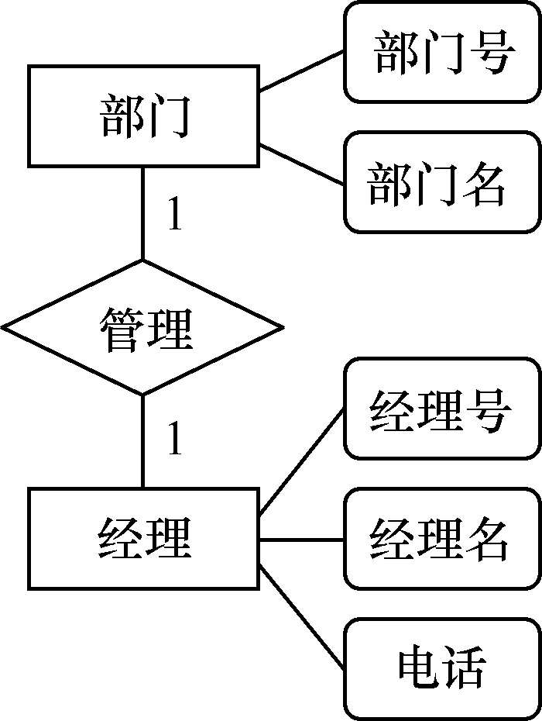
1:1转换示例
部门（部门号，部门名，经理号）
经理（经理号，经理名，电话）
管理（经理号，部门号）
或者：
部门（部门号，部门名）
经理（经理号，部门号，经理名，电话）
实体
实体
联系
1:1联系可以转换为一个独立的关系模式，也可以与任意一端所对应的关系模式合并

Slide 64
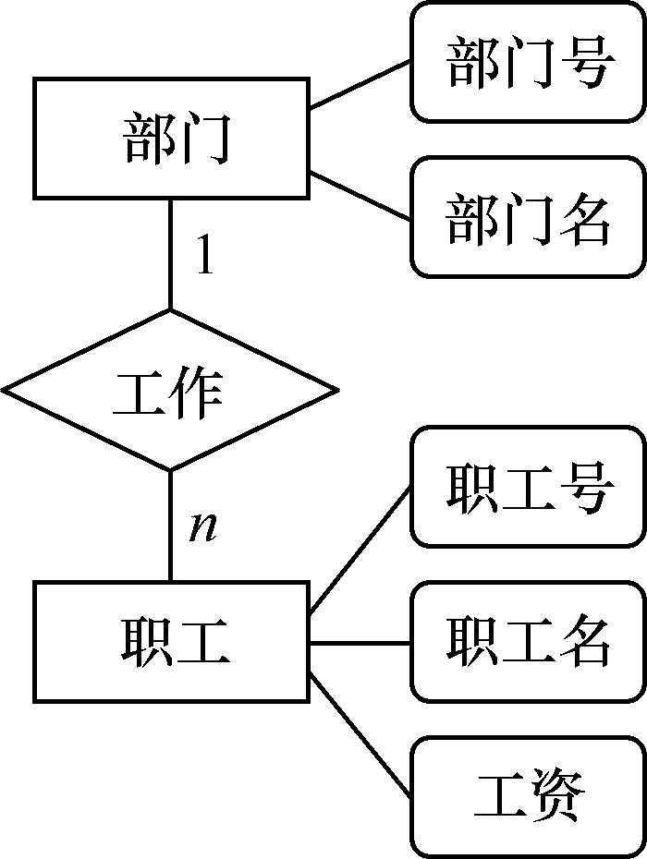
1:n转换示例
部门（部门号，部门名）
职工（职工号，部门号，职工名，工资）
1:n联系可以转换为一个独立的关系模式，也可以与n端所对应的关系模式合并。

Slide 65
m:n转换示例
m:n联系转换为一个关系模式。
教师表（教师号，教师名，职称）
课程表（课程号，课程名，学分）
授课表（教师号，课程号，授课时数）
Notes:
授课表用两个字段联合主码

Slide 66
三个或三个以上实体间的一个多元联系可以转换为一个关系模式。
营业员（职工号，姓名，出生日期
商品（商品编号，商品名称，单价）
顾客（身份证号，姓名，性别）
销售（职工号，商品编号，身份证号，销售数量，销售时间）
Notes:
销售：三个字段联合为主码

Slide 67
设计外模式
将概念模型转换为逻辑数据模型之后，还应该根据局部应用需求，并结合具体的数据库管理系统的特点，设计用户的外模式。
外模式概念对应关系数据库的视图概念，设计外模式是为了更好地满足局部用户的需求。
定义数据库的模式主要是从系统的时间效率、空间效率、易维护等角度出发。

Slide 68

定义外模式考虑事项
使用更符合用户习惯的别名。
对不同级别的用户定义不同的视图，以保证数据的安全。
简化用户对系统的使用。

Slide 69
数据库设计全过程
需求分析
数据分析
功能分析
结构设计
概念结构设计
功能设计
行为设计
形成数据库的内模式，常用文件级术语描述。如DB文件或目录、索引。
逻辑结构设计
事务设计
物理结构设计
程序设计
加载数据
调试运行
运行和维护
Notes:
第四步，数据库的物理设计
所得的数据模式组织存储到物理介质上（对应内模式）
最后，数据库的安全设计
即允许什么样的用户访问数据库，以及合法用户访问数据库中数据的权限等问题。

Slide 70
物理结构设计
7

Slide 71
物理结构设计
对已确定的逻辑数据结构，利用DBMS提供的方法、技术，以较优的存储结构、数据存取路径、合理的数据存储位置以及存储分配，设计出一个高效的、可实现的物理数据库结构。
数据库的物理设计通常分为两步：
确定数据库的物理结构；
对物理结构进行时间和空间效率的评价。
Notes:
评价的重点是时间和空间的效率。

Slide 72

物理结构设计内容
通常关系数据库的物理结构设计主要包括如下内容：
确定数据的存取方法；
确定数据的存储结构。
Notes:
一般用户不能干预。可以通过建立索引的方法来加快数据的查询效率。

Slide 73
物理结构设计的评价
评价物理结构设计的方法完全依赖于具体的DBMS，主要考虑的是操作开销，即为使用户获得及时、准确的数据所需的开销和计算机的资源的开销。
具体可分为如下几类：
查询和响应时间
更新事务的开销
生成报告的开销
主存储空间的开销
辅助存储空间的开销

Slide 74
数据库行为设计
8

Slide 75
1. 功能分析
在进行需求分析时，实际上进行了两项工作:
“数据流”的调查分析，
“事务处理”过程的调查分析。
数据流的调查分析为数据库的信息结构提供了最原始的依据，
事务处理的调查分析是行为设计的基础。

Slide 76
对行为特性要进行的分析
标识所有的查询、报表、事务及动态特性，指出对数据库所要进行的各种处理。
指出对每个实体所进行的操作（增、删、改、查）。
给出每个操作的语义，包括结构约束和操作约束。
给出每个操作（针对某一对象）的频率。
给出每个操作（针对某一应用）的响应时间。
给出该系统总的目标。

Slide 77
操作约束
执行操作要求的前提；
操作的内容；
操作成功后的状态。
例如，教师退休行为的操作特征为：
该教师没有未讲授完的课程；
从当前在职教师表中删除此教师记录；
将此教师信息插入到退休教师表中。

Slide 78
2.功能设计
系统目标的实现是通过系统的各功能模块来达到的。由于每个系统功能又可以划分为若干个更具体的功能模块，因此，可以从目标开始，一层一层分解下去，直到每个子功能模块只执行一个具体的任务。
目标
功能1
功能2
¨¨
功能n
功能21
功能22
功能23

Slide 79
例：“学籍管理”的功能结构图
学籍管理
录取分班
入学报到
修课管理
…
录入
修改
查询

Slide 80
3. 事务设计
事务处理是计算机模拟人处理事务的过程，包括：
输入设计: 原始单据的设计格式，数据描述文档
输出设计: 输出用途、设备选择、输出格式等。
功能设计
等等

Slide 81
数据库的安全性和完整性控制
随着数据库应用环境的变化，对数据库的安全性和完整性要求也会发生变化。
比如，要收回某些用户的权限，或增加、修改某些用户的权限，增加、删除用户，或者某些数据的取值范围发生变化等，
这都需要系统管理员对数据库进行适当的调整，以反映这些新的变化。

Slide 82
小结
数据库的结构和应用程序设计的好坏只是相对的，它并不能保证数据库应用系统始终处于良好性能。
数据库中的数据随着数据库的使用而发生变化，随着这些变化的不断增加，系统的性能就有可能日趋下降，即使在不出现故障的情况下，也要对数据库进行维护，以便数据库始终能够获得较好的性能。
数据库的维护工作与一台机器的维护工作类似，花的功夫越多，它服务得就越好。
数据库的设计工作并非一劳永逸，一个好的数据库应用系统同样需要精心的维护使其保持良好的性能。

Slide 83
THANK YOU

